Slide 1

Зачем я дышу и как я дышу

Slide 2
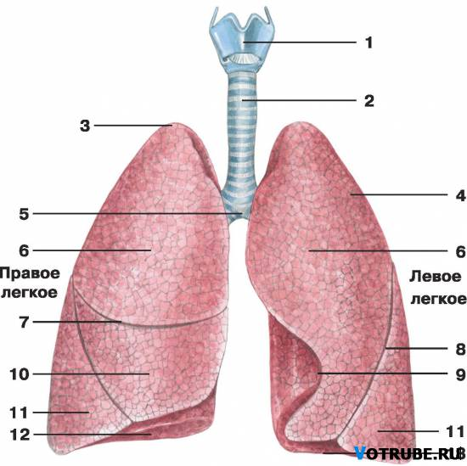
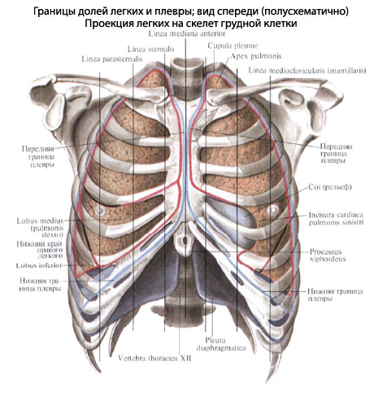
Наши легкие

Slide 3

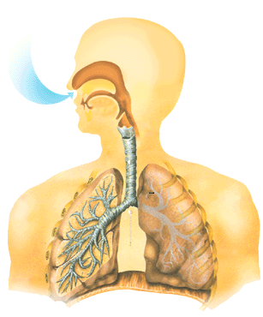

Slide 4
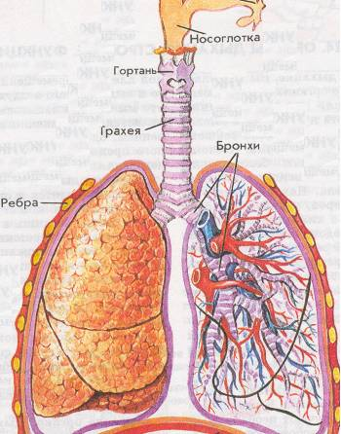

Slide 5
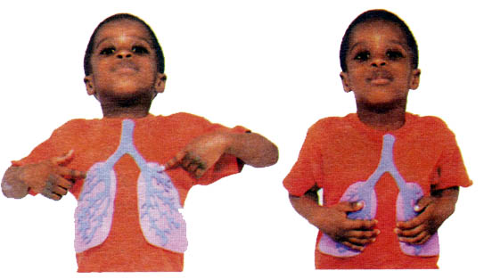

Slide 6
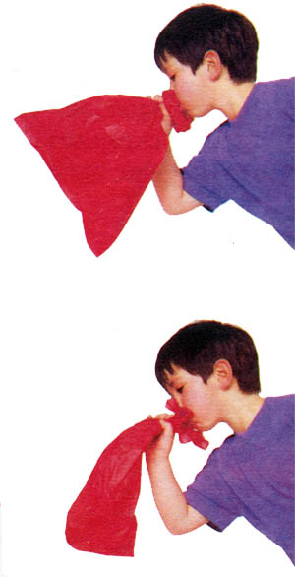


Slide 7
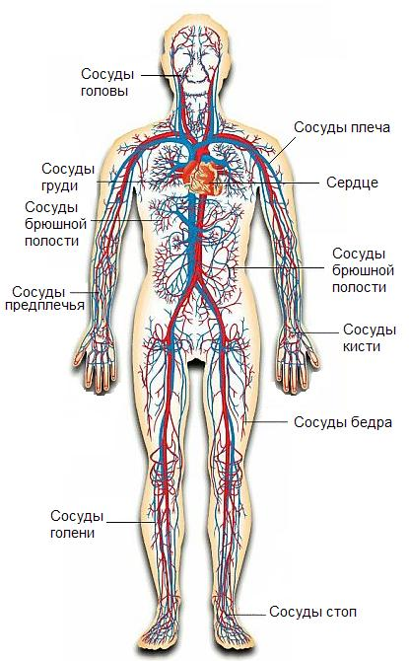

Slide 8
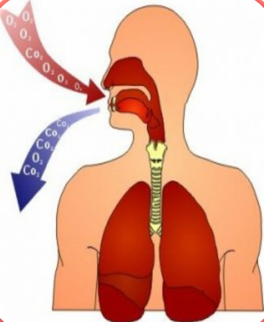

Slide 9
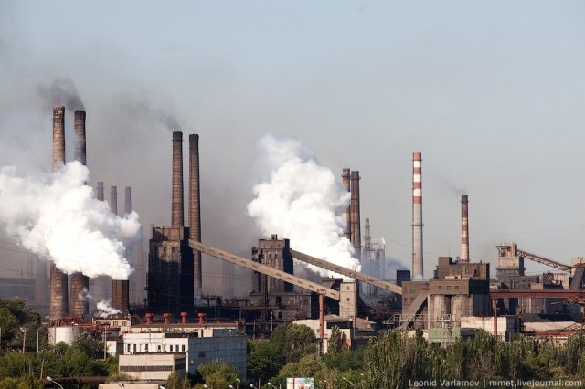
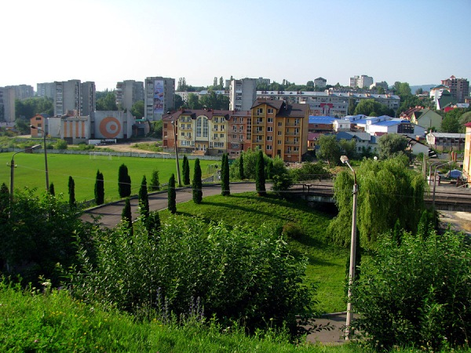

Slide 10
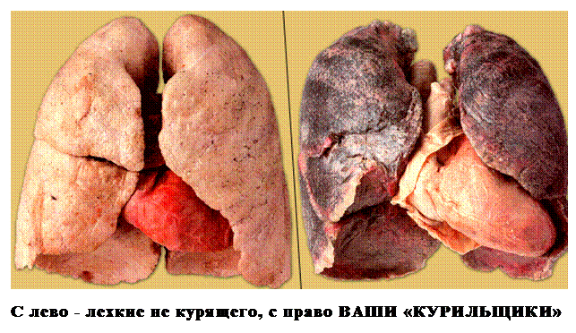

Slide 11


Slide 12
Автор: Здорова Г.А. ГБОУ НСО ОЦДК
Интернет ресурсы
http://schoolbio.my1.ru/load/i…
http://900igr.net/kartinki/bio…
http://www.fm-tv.ru/fmtv_news/…
http://900igr.net/kartinki/bio…
http://mirbiologii.ru/prezenta…
http://formulazhizny.com/misce…
http://subscribe.ru/group/tvoe…
http://900igr.net/kartinki/che…
http://www.eurolab.ua/anatomy/104
Г. Новосибирск

